Slide 1
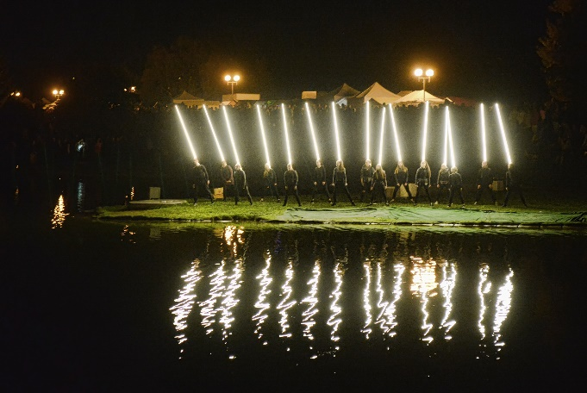
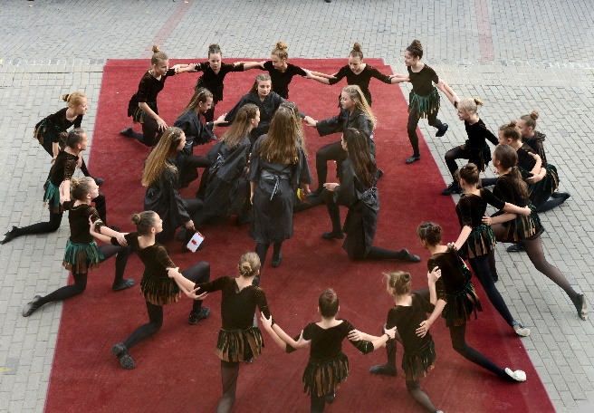
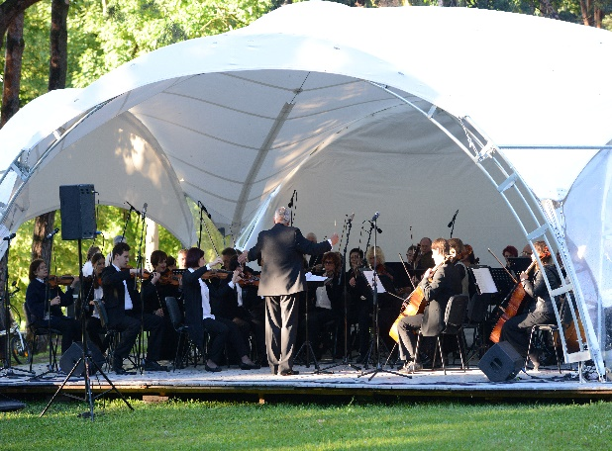
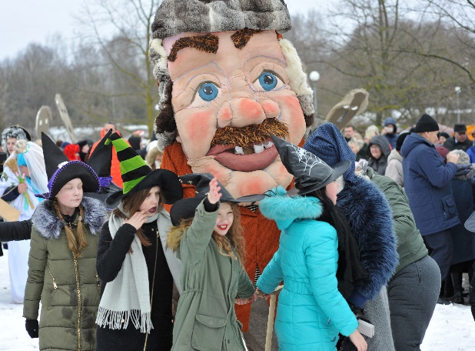
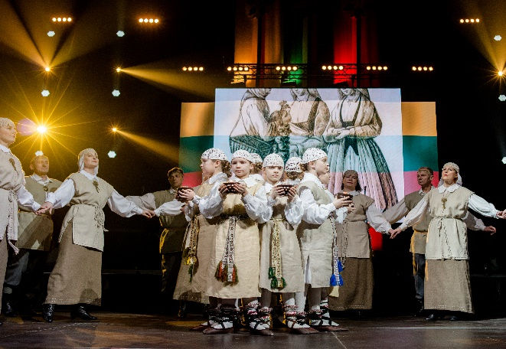
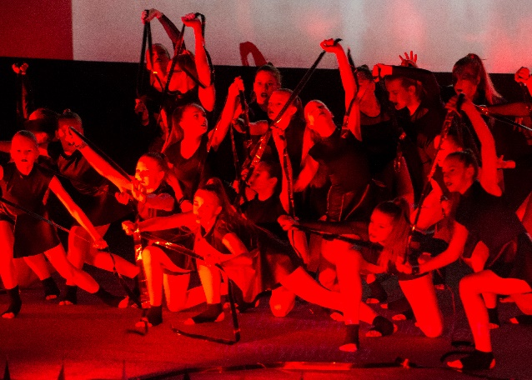
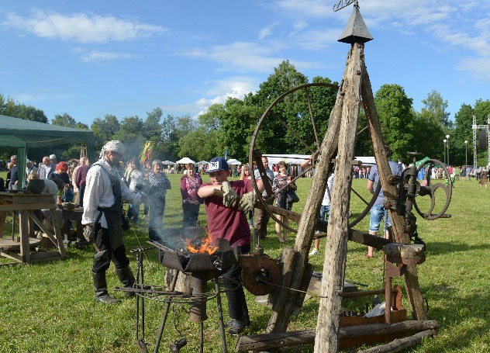
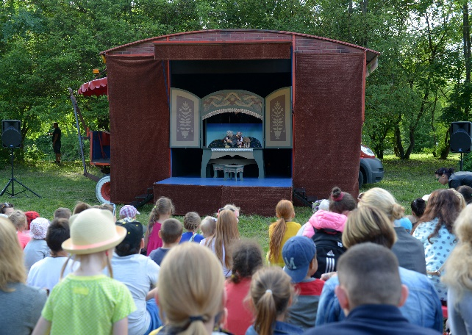
2019 m. kultūros ir meno įstaigų
V E I K L A

Slide 2
KULTŪRAI SKIRTAS PROC. NUO BENDRO BIUDŽETO
2005-2019 m.

Slide 3
KULTŪROS IR MENO PROGRAMOS LĖŠŲ PASKIRSTYMAS
PAGAL KULTŪROS FINANSAVIMO KRYPTIS (Eur)
2006-2019 m.
Metai | Biudžetinėms kultūros įstaigoms išlaikyti | Projektinės lėšos |  |  |  |  | Kultūros programos lėšos | Proc. kultūrai nuo bendro biudžeto | Projektinių lėšų proc. nuo kultūros programos
 |  | Meno stipendijoms | Kultūros ir meno projektams | Mėgėjų menui skatinti | Valstybinėms ir miesto šventėms | Projektinės lėšos iš viso
2006 | 1 547 333 | 20 289 | 72 463 | 14 492 | 57 971 | 165 215 | 1 712 548 | 4,15 | 10
2007 | 1 900 144 | 20 289 | 101 159 | 31 884 | 72 463 | 225 795 | 2 125 939 | 4,4 | 11
2008 | 2 102 985 | 20 289 | 115 942 | 28 985 | 86 956 | 252 172 | 2 355 157 | 3,94 | 11
2009 | 2 563 188 | 20 289 | 108 695 | 28 985 | 72463 | 230 432 | 2 793 620 | 4,19 | 8
2010 | 1 895 130 | 10 144 | 47 826 | 8 695 | 28 985 | 95 650 | 1 990 780 | 3,48 | 5
2011 | 2 156 608 | 11 594 | 66 666 | 8 695 | 23 188 | 110 143 | 2 266 751 | 3,28 | 5
2012 | 1 912 811 | 0 | 20 869 | 0 | 28 985 | 49 854 | 1 962 665 | 3,19 | 3
2013 | 2 295 942 | 5 797 | 28 985 | 5 797 | 53 623 | 94 202 | 2 390 144 | 3,87 | 4
2014 | 2 438 948 | 5 792 | 171 137 | 5 792 | 187 095 | 369 816 | 2 808 764 | 4,04 | 13
2015 | 2 815 700 | 3 470 | 28 196 | 6 000 | 85 420 | 123 086 | 2 938 786 | 4,32 | 4
2016 | 3 343 600 | 9 900 | 40 000 | 6 000 | 100 000 | 155 900 | 3 399 500 | 4,95 | 5
2017 | 3 855 700 | 9 900 | 53 900 | 8 000 | 130 000 | 201 800 | 3 938 400 | 5,05 | 5
2018 | 3 999 000 | 10 000 | 59 000 | 15 000 | 211 900 | 295 900 | 4 307 500 | 4,6 | 6,9
2019 | 4 540 800 | 15 000 | 58 100 | 8 000 | 224 000 | 319 500 | 4 860 300 | 4,4 | 6,6

Slide 4
SKIRIAMŲ LĖŠŲ KULTŪROS IR MENO ĮSTAIGOMS IR JŲ LANKYTOJŲ SANTYKIO ANALIZĖ
2019 m.
Įstaigos pavadinimas | 2019 m. skirtos lėšos |  | Lankytojų skaičius | Kiek proc. panevėžiečių apsilankė | Kiek Savivaldybė dotavo 1 lankytojo apsilankymą (Eur)
 | Tūkst. Eur | Proc. visų kultūros įstaigoms išlaikyti skiriamų lėšų
Savivaldybės viešoji biblioteka | 736,8 | 15,5 | 189807 | 218 | 3,9
Kraštotyros muziejus | 436,2 | 9,1 | 16490 | 19 | 26,5
Dailės galerija | 222,6 | 4,7 | 9208 | 11 | 24,2
Teatras „Menas“ | 401,3 | 8,4 | 16222 | 19 | 24,7
Lėlių vežimo teatras | 331,4 | 7 | 23622 | 27 | 14,0
Panevėžio muzikinis teatras | 1197,9 | 25,1 | 16724 | 19 | 71,6
Kultūros centras Panevėžio bendruomenių rūmai | 960,1 | 20,1 | 289002 | 332 | 3,3
Kino centras „Garsas“ | 384,2 | 8,1 | 80950 | 93 | 4,7
Stasio Eidrigevičiaus menų centras | 94,3 | 2
Iš viso: | 4764,8 | 100 | 642025 | 724 | 7,4

Slide 5
BIUDŽETO IR ETATŲ SANTYKIS
2019 m.
Įstaigos pavadinimas | Etatų skaičius | Skirtas finansavimas įstaigos išlaikymui (tūkst. Eur) | Biudžeto ir etatų santykis (tūkst. Eur)
Savivaldybės viešoji biblioteka | 59 | 736,8 | 12,5
Kraštotyros muziejus | 33,75 | 420,2 | 12,5
Dailės galerija | 14,5 | 222,6 | 15,4
Teatras „Menas“ | 33 | 401,3 | 12,2
Lėlių vežimo teatras | 29 | 331,4 | 11,4
Muzikinis teatras | 104 | 1177,9 | 11,3
Kultūros centras Panevėžio bendruomenių rūmai | 46,25 | 772,1 | 16,7
Kino centras „Garsas“ | 15 | 384,2 | 25,6
Stasio Eidrigevičiaus menų centras | 2,5 | 94,3 | 37,7
 | 337 | 4540,8 | 13,5

Slide 6
UŽDIRBTŲ PAJAMŲ IR ETATŲ SANTYKIS
2019 m.
Įstaigos pavadinimas | Etatų skaičius | Uždirbtos pajamos (Eur) | Uždirbtos pajamos vienam įstaigos etatui (Eur)
Savivaldybės viešoji biblioteka | 59 | 3467 | 59
Kraštotyros muziejus | 33,75 | 5796 | 172
Dailės galerija | 14,5 | 4533 | 313
Teatras „Menas“ | 33 | 52877 | 1602
Lėlių vežimo teatras | 29 | 32340 | 1115
Muzikinis teatras | 104 | 86963 | 836
Kultūros centras Panevėžio bendruomenių rūmai | 46,25 | 185390 | 4008
Kino centras „Garsas“ | 15 | 219000 | 14600
Stasio Eidrigevičiaus menų centras | 2,5 | 0 | 0
 | 337 | 590366 | 1752

Slide 7
KULTŪROS IR MENO ĮSTAIGŲ LANKYTOJŲ SKAIČIUS
2019 m.
Įstaigos pavadinimas | Bendras lankytojų skaičius per metus | Iš jų nemokamai arba su 100 proc. nuolaida
 |  | lankytojų skaičius | proc. nuo visų lankytojų
Savivaldybės viešoji biblioteka | 189807 | 189807 | 100
Kraštotyros muziejus | 16490 | 7508 | 46
Dailės galerija | 9208 | 6197 | 67
Teatras „Menas“ | 16222 | 1687 | 10
Lėlių vežimo teatras | 23622 | 5470 | 23
Muzikinis teatras | 16724 | 3904 | 23
Kultūros centras Panevėžio bendruomenių rūmai | 289002 | 234578 | 81
Kino centras „Garsas“ | 80950 | 9044 | 11
Stasio Eidricevičiaus menų centras | 0 | 0 | 0
 | 642025 | 458195 | 71

Slide 8
PROJEKTINĖ VEIKLA
2019 m.
Įstaigos pavadinimas | Pateikta projektų | Finansuotų projektų | Gautos lėšos (Eur)
 |  |  | Iš viso | t.sk.
 |  |  |  | Savivaldybės biudžeto lėšos | kitos lėšos
Savivaldybės viešoji biblioteka | 15 | 10 | 11950 | 11950
Kraštotyros muziejus | 8 | 4 | 7196 | 1450 | 5746
Dailės galerija | 2 | 2 | 26380,00 | 10500 | 15880
Teatras „Menas“ | 6 | 2 | 12000 | 3000 | 9000
Lėlių vežimo teatras | 7 | 1 | 3340 |  | 3340
Muzikinis teatras | 7 | 1 | 3000 | 3000
Kultūros centras Panevėžio bendruomenių rūmai | 20 | 8 | 33270,0 | 6890 | 26380
Kino centras „Garsas“ | 15 | 14 | 44048,00 | 14582 | 29466,00
Stasio Eidrigevičiaus menų centras |  |  | 0
IŠ VISO: | 80 | 42 | 141184,00 | 51372 | 89812

Slide 9
FINANSUOTŲ PROJEKTŲ SKAIČIUS
2019 m.

Slide 10
GAUTAS FINANSAVIMAS (tūkst. Eur)
2019 m.

Slide 11
SKIRTAS FINANSAVIMAS IŠ KITŲ ŠALTINIŲ (tūkst. Eur)
2019 m.

Slide 12
SKIRTAS FINANSAVIMAS IŠ SAVIVALDYBĖS BIUDŽETO (tūkst. Eur)
2019 m.

